Slide 1


Challenge 4
サービスブループリント
ユーザーストーリーマッピング
ペーパープロト

Slide 2






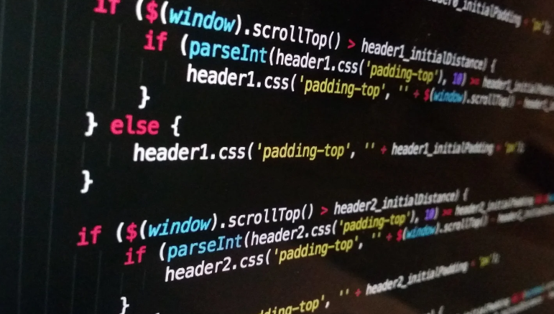

Step3-1資料から抜粋
Product Managerの役割
Product Manager
“Product”を時系列でManagementする役割
ユーザに価値を提供し、
利益が上がるように仕組化
Business
ビジネスキャンバス
ER図
ペルソナ
Product
CJM
アーキ図
Technology
Creative
サービス
ブループリント
ユーザーに価値を提供する
ための手段を開発
ユーザー
ストーリー
ユーザーが本当に求めているものを発見し、提供する形・プロセスを求める
Notes:
これまでもちょこちょここの図は出てたかなと思うんですけど、この中のここにあります。テクノロジーの方とクリエイティブの人がコミニケーション取ってもらうためのツールです。耳タコですが、意識を合わせるために使っていただくものになる。

Slide 3


サービスブループリントの使いどころ
Product Manager
“Product”を時系列でManagementする役割
ユーザに価値を提供し、
利益が上がるように仕組化
Business
ビジネスキャンバス
ER図
ペルソナ
Product
CJM
アーキ図
Technology
Creative
サービス
ブループリント
ユーザーに価値を提供する
ための手段
ユーザー
ストーリー
ユーザーが本当に求めているものを発見し、提供する形・プロセスを求める

Slide 4
それぞれのフレームイメージ
リーンキャンバス
ビジネスアイデアの全体像
俯瞰的
サービスブループリント
サービス提供の裏側の全体設計図
UX
①
ペルソナ
顧客の具体的イメージ
ユーザーストーリー
ユーザーの行動とニーズを記述（し、提供範囲を決める）
②
カスタマージャーニーマップ
顧客の体験の流れ・タッチポイント
を可視化
ぺーパープロト
手書きで簡易的に作る試作品
③
ワイヤーフレーム
画面構成の骨組み図
デザインプロト
視覚的な要素を含めた試作品
UI
Business
Creative
Technology
具体的
Notes:
宿題としてはサービスブループリントとユーザーストーリー、ペーパープロト＆リーンキャンバスの既存（競合）・類似や参考にしたいアプリをスクショ取ってfigmaで共有してみてね→考えている奴とおんなじのがないですって質問が出る。中身のサービス／トンマナ

Slide 5
今日の目的
プロトタイプ作成のためのフレームワークとその目的を理解し、着手できる状態にする
調査・分析
コンセプトデザイン
プロトタイプ
評価
提供
利用文脈とユーザー体験の把握
ユーザー体験のモデル化と体験価値の探索
アイディアの発想とコンセプトの作成
実現するユーザー体験と利用文脈の視覚化
プロトタイプの反復による製品・サービスの詳細化
実装レベルの制作物によるユーザー体験の評価
体験価値の伝達と保持のための指針の作成
UXデザイン
プロセス
インタビュー
・ペルソナ
・カスタマージャーニー
・KA法
・バリュープロポジション
・リーンキャンパス
・ライフゴール
・カスタマージャーニー
・ペーパー/デザインプロト
・サービスブループリント
・ユーザーストーリー
・MVP
手段
・ユーザー理解
・課題（ニーズ）の設定
・メンバー間のユーザー像共有
・ビジネスを踏まえた理想の体験価値と利用文脈の設定
・プロトタイプの設計
・プロトタイプの作成・評価
目的

Slide 6
Challenge 5
サービスブループリント

Slide 7
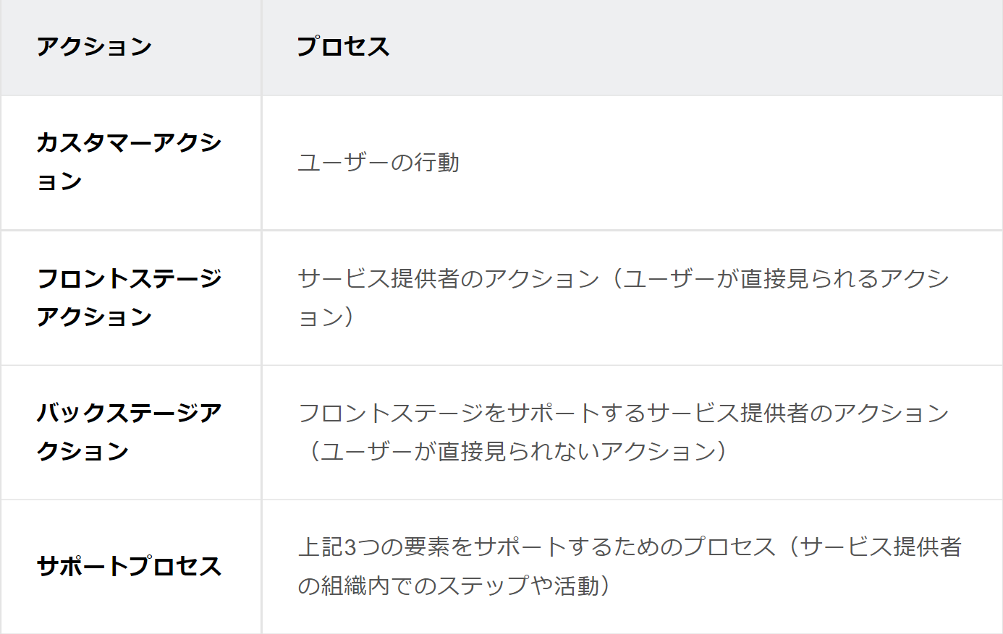
サービスブループリントとは
顧客がサービスを体験する際の全体的なプロセス（流れ）を視覚化した設計図のようなもの。これにより、顧客と企業のやり取り（タッチポイント）や、サービス提供の背後にあるバックエンドのプロセスが明確になる

Slide 8
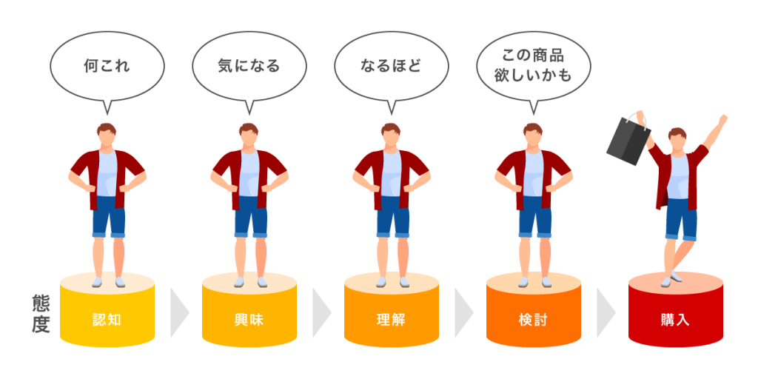
AIDMA / AISAS / AARRR…
カスタマージャーニー (基本テンプレート例)
フェーズ | ①認知 | ②興味・関心 | ③比較・検討 | ④行動
タッチポイント
行動
思考・感情
施策

Slide 9
サービスブループリント テンプレート（例）
 | →→→時間軸→→→
カスタマー アクション
フロントステージアクション
バックステージ アクション
プロセス
カスタマージャーニーから作成
XXX
XXX
XXX
XXX
XXX
XXX
XXX
顧客との
やりとり
XXX
XXX
XXX
XXX
XXX
XXX
XXX
顧客から
の見え方
XXX
XXX
XXX
XXX
XXX
XXX
XXX
内部的な
やりとり
アーキテクチャー図の元になる
XXX
XXX
XXX
XXX
XXX
XXX
XXX
Notes:
カスタマージャーニーそのもの（料理店に来た）
フロンㇳステージアクション（ホール担当）
バックステージ（キッチン）
プロセス（システム）です

Slide 10





サービスブループリント（例①：日本料理店）
 | →→→時間軸→→→
カスタマー アクション
フロントステージアクション
バックステージ アクション
プロセス
HPから電話
予約
レストランに
来店
メニューを見て検討
料理を注文
料理を待つ
注文した料理を受取る
食事する
会計
顧客との
やりとり
電話対応
店内への受入
・席への案内
メニューを渡す
・説明する
注文を受ける
注文を
提供する
会計案内
・対応
顧客から
の見え方
予約完了
作業
日頃の客数
把握
食材管理
厨房に注文
料理受付
調理
提供スタッフへの料理受渡し
内部的な
やりとり
CRMシステム
予約帳簿
記入
当日食材
の買付
メニュー開発
価格設定
会計システム
Notes:
動きをイメージするために全体

Slide 11

サービスブループリント（例②ー１： HPでセミナーを提供している企業の場合_一般Ver）
 | →→→時間軸→→→
カスタマー アクション
フロントステージアクション
バックステージ アクション
プロセス
自社サイト訪問
※外注先管理
資料請求（電話問合せ/無料トライアル）
資料、セミナーの案内
を受けとる
セミナーフォーム申し込み
Webセミナー参加
顧客との
やりとり
電話対応・受付
セミナー案内
Webセミナー登壇
顧客から
の見え方
メール確認/振り分け
資料・セミナーの案内
をDMで返信
フォーム申し込みの情報
を登録
セミナーの動画を後で
配布するための社内
手続きをする
内部的な
やりとり
顧客情報DBの照合
（Sales Cloud）
送信資料準備
メール配信システム
（outlook）
顧客管理システム
（Sales Cloud）
ビデオ会議システム
（Zoom）
社内承認システム
（Sales Cloud）

Slide 12
サービスブループリント（例②ー２： HPでセミナーを提供している企業の場合_本課題寄せVer）
 | →→→時間軸→→→
カスタマー アクション
フロントステージアクション
バックステージ アクション
プロセス
自社サイト訪問
資料請求（電話問合せ/無料トライアル）
資料、セミナーの案内
を受けとる
セミナーフォーム申し込み
Webセミナー参加
顧客との
やりとり
電話対応・受付
セミナー案内
Webセミナー登壇
顧客から
の見え方
メール確認/振り分け
資料・セミナーの案内
をDMで返信
フォーム申し込みの情報
を登録
セミナーの動画を後で
配布するための社内
手続きをする
内部的な
やりとり
Website運用
（Azure Webapp
+ Nextjs)
顧客情報DBの照合
（Flask + MySQL）
送信資料準備
（社内ファイルサーバー）
メール配信システム
（flask-mail@Flask）
顧客管理システム
（Flask + MySQL）
ビデオ会議システム
（Zoom）
社内承認システム
（Prefect@Flask）

Slide 13
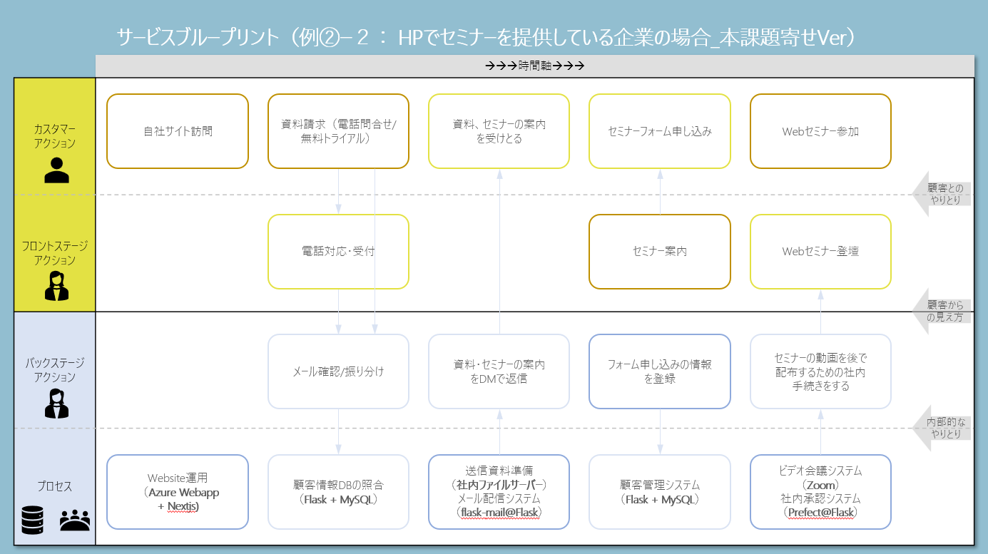










【参考】アーキテクチャ図の例
Backend
顧客管理DB
送信用ファイル
Azure Database for MySQL
社内ファイルサーバー
（NAS）
接続の
必要性なし
mysql.connector
Frontend
顧客PC
WebAPI
WebAPI
Zoom
Azure App Service
Azure App Service
Notes:
使うシステムを落とし込むとアーキ図になりますね。
アーキ図は3-1でみんな触れていただいてますが、来週ちょっと触れるかな？というもの

Slide 14
実案件でのサービスブループリント使用例

Slide 15




業務フローの可視化：システムの「役割」の理解
国産にこだわった冷食が食べたい
システム
（ECサイト）
受注情報
生産計画
商品検索
注文
製造
出荷準備
在庫情報入力
出荷予定情報
出荷手配
輸送
食べれた！
ここで「システム」が果たす役割（機能）を業務/サービスフローより整理
Notes:
過去、tech0の戸沢さんが別案件で使われたものですけれども、実際のコミニケーションツールとして使うイメージとして紹介させていただきます。

Slide 16


業務フローの可視化：サービスブループリント
サイト
アクセス
購入
受注
在庫確認
生産計画
生産
在庫反映
出荷指示
出荷手配
出荷配送
サイト
アクセス
購入
受け取り
ユーザー
表示
購入完了画面
EC / Frontend
システム
商品
データ
注文情報の記録
在庫情報確認
→なし
生産計画
作成
在庫情報
記録
出荷指示
作成
Backend
注文情報
生産計画
表示
在庫入力
画面
出荷指示
表示
社内用Frontend
注文情報
確認
生産計画確認
生産
在庫入力
工場
オペレータ
注文情報
確認
出荷指示
確認
出荷手配
出荷
Delivery
オペレータ
ユーザー・オペレーター・システムの役割が整理できる
Notes:
開発中に、ここを開発しましょうみたいな話とか

Slide 17
業務フローの可視化：サービスブループリント
サイト
アクセス
購入
受注
在庫確認
生産計画
生産
在庫反映
出荷指示
出荷手配
出荷配送
サイト
アクセス
購入
受け取り
ユーザー
表示
購入完了画面
EC / Frontend
システム
商品
データ
注文情報の記録
在庫情報確認
→なし
生産計画
作成
在庫情報
記録
出荷指示
作成
開発すべきBackend機能
Backend
注文情報
生産計画
表示
在庫入力
画面
出荷指示
表示
社内用Frontend
注文情報
確認
生産計画確認
生産
在庫入力
工場
オペレータ
注文情報
確認
出荷指示
確認
出荷手配
出荷
Delivery
オペレータ
ユーザー・オペレーター・システムの役割が整理できる
Notes:
開発中に、ここを先に開発しましょう

Slide 18
業務フローの可視化：サービスブループリント
サイト
アクセス
購入
受注
在庫確認
生産計画
生産
在庫反映
出荷指示
出荷手配
出荷配送
サイト
アクセス
購入
受け取り
ユーザー
表示
購入完了画面
EC / Frontend
顧客接点
ビジネス継続のため
守るべき機能
システム
ダウン
商品
データ
注文情報の記録
在庫情報確認
→なし
生産計画
作成
在庫情報
記録
出荷指示
作成
Backend
注文情報
生産計画
表示
在庫入力
画面
出荷指示
表示
社内用Frontend
注文情報
確認
生産計画確認
生産
在庫入力
工場
オペレータ
注文情報
確認
出荷指示
確認
出荷手配
出荷
Delivery
オペレータ
ユーザー・オペレーター・システムの役割が整理できる
Notes:
ここがシステムダウンしたら、お客さんそもそも発注ができないので、ここだけBC対策しましょう

Slide 19





実案件での学び
向かうべき方向行うべき意思決定
Client側
チーム
Biz – 経営者
Tech – 開発者
Tech x Biz x Design – PdM
Tech – 開発チーム
Design – デザイナー
「意思決定」から逆算して、必要な「可視化」を行う

Slide 20
Challenge 5
ユーザーストーリー

Slide 21
ユーザーストーリーマッピングとは
ユーザーがサービスを使用する際の体験を視覚的に整理し、全体像を把握しやすくするための手法。主に機能開発やプロダクト設計の際に用いられ、優先順位を付けたり、必要な機能を確認したりするのに役立つ。
→今回はMVP作成範囲の選定に使いましょう！
アクション／タスク | タグ
ストーリーの流れ | カスタマーのアクション
タスク | ストーリー（アクション）を実現する際に、ユーザーが実際に行うタスク
機能 | ユーザーの１タスクを行うのに必要な機能。 1タスク内では優先順位をつける。

Slide 22
ユーザーストーリー テンプレート（例）
 | →→→時間軸→→→
ストーリーの 流れ
タスク
機能
カスタマージャーニー・アクション もしくはちょっと細かく
XXX
XXX
XXX
XXX
XXX
XXX
XXX
顧客の体験
XXX
XXX
XXX
XXX
XXX
XXX
XXX
優先度高
XXX
XXX
XXX
XXX
XXX
XXX
XXX
リリース１
XXX
XXX
XXX
XXX
XXX
内部的な
やりとり
XXX
XXX
リリース2
優先度低

Slide 23
ユーザーストーリー（例②： HPでセミナーを提供している企業の場合）
 | →→→時間軸→→→
ストーリーの 流れ
タスク
機能
自社サイト訪問
資料請求（電話問合せ/無料トライアル）
資料、セミナーの案内
を受けとる
セミナーフォーム申し込み
Webセミナー参加
顧客の体験
セミナーを検索
セミナーの詳細確認
資料請求フォームの記入
問い合わせページの確認
メールの受領
資料の確認
申し込み
フォームの
記入
完了メールの確認
セミナー
ページへの
アクセス
アンケート
回答
優先度高
検索機能
詳細ページ
フォーム
問い合わせページ
メール送信
機能
セミナーフォーム
ワンクリック参加リンク
アンケート
MVP
一覧機能
おすすめ
リコメンド
メール受信
機能
リンク
クリック追跡
決済機能
FAQリンク
録画配信ページ
内部的な
やりとり
リコメンド
顧客DB
登録
開封率取得
カレンダー連携
リマインドメール機能
並べ替え
顧客管理
優先度低

Slide 24
Challenge 5
ぺーパープロト

Slide 25
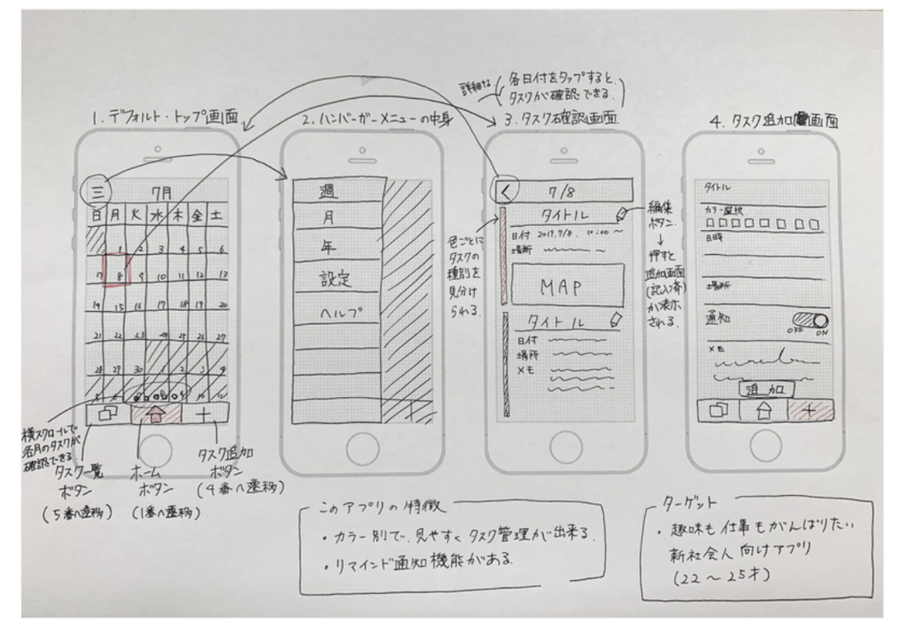
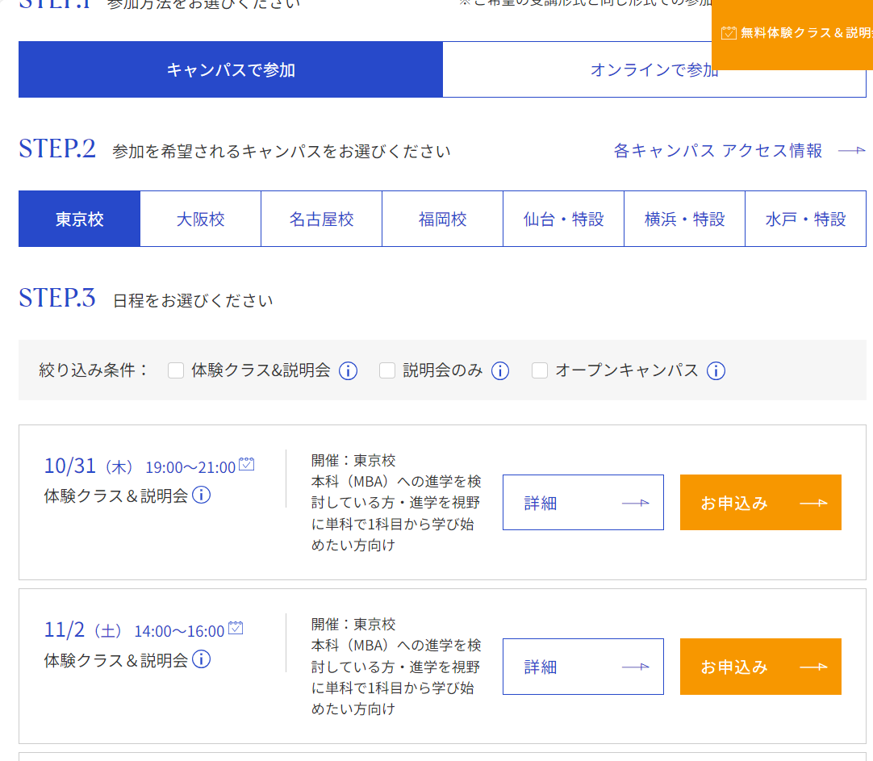
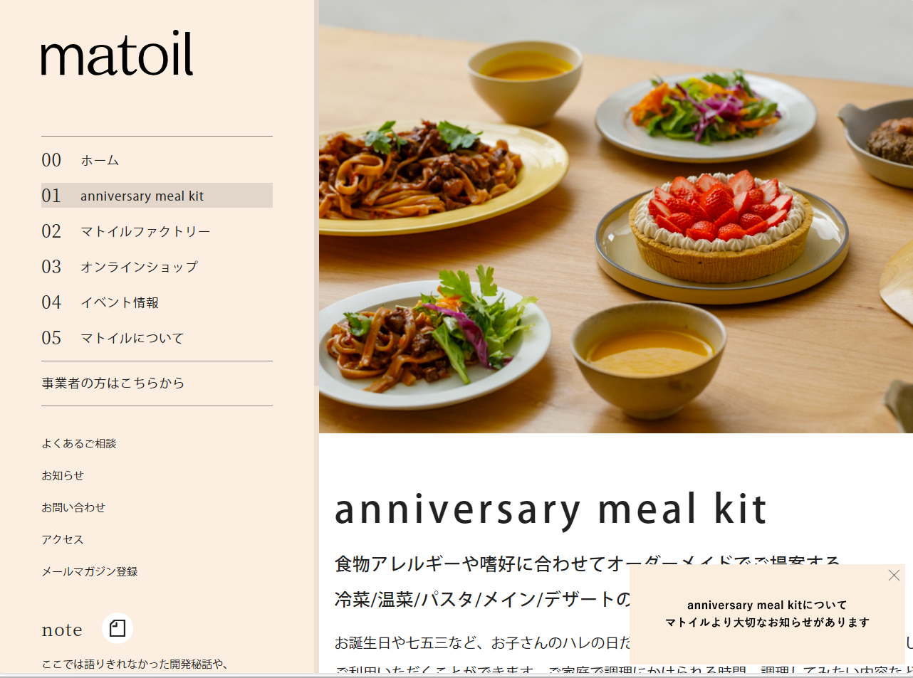
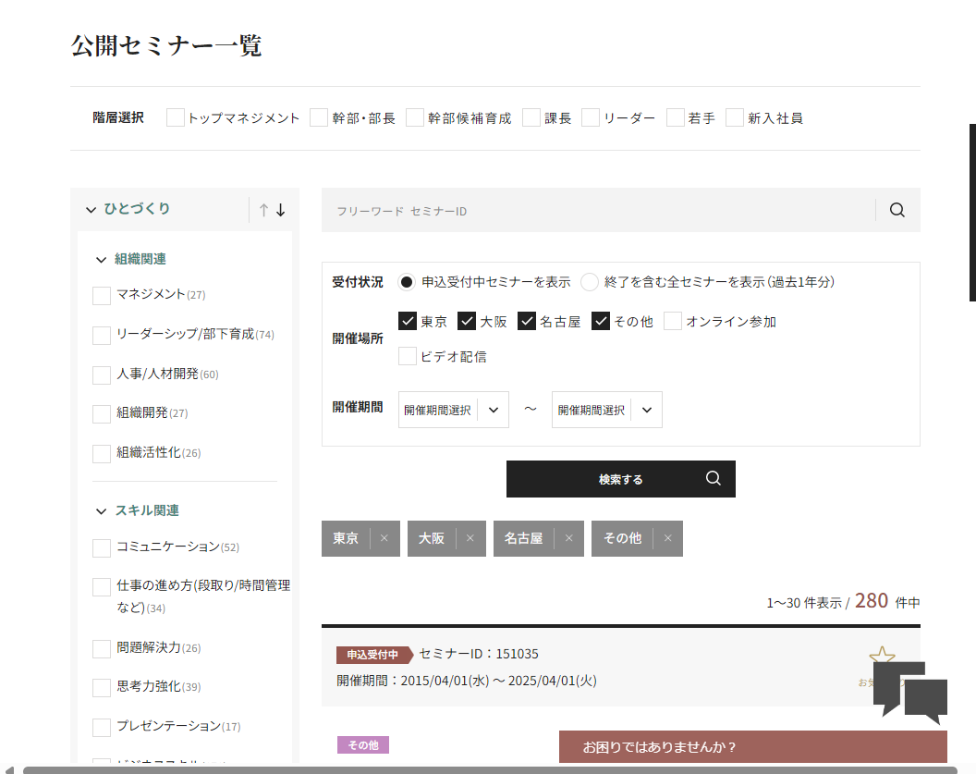
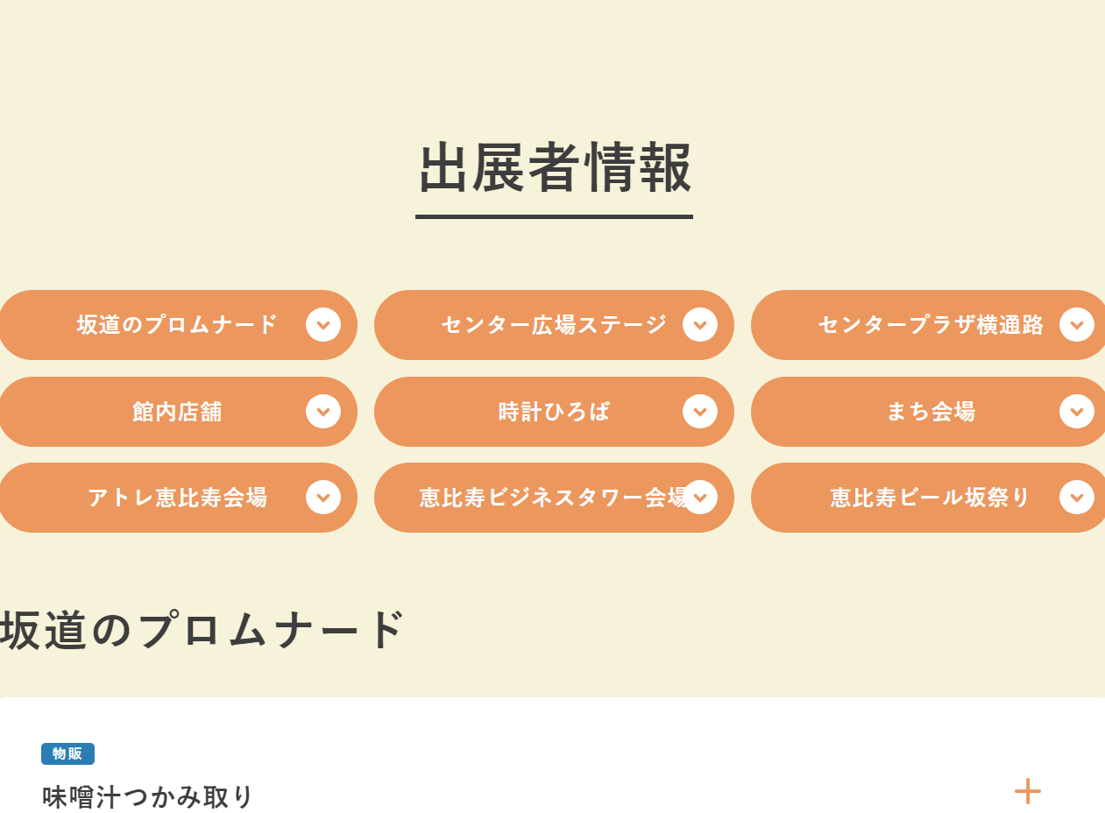
ペーパープロトとは
アイデア段階で、画面構成や操作フローを手書きで（紙で）簡単に作成し、ユーザー体験の流れを素早く検証する。具体的なデザインは含まず、操作感や画面遷移を直感的に確認して、フィードバックを得たりコミニケーションを行う。
①紙に実際に書き出してみる
②のスクショを取る
②-A 似た体験（競合）
②-B 同じトンマナ（世界観）

